Slide 1
Modifications des Règles catégories C, C’ et D
Saint Lary Soulan
24/08/2019

Slide 2
Sommaire de la présentation
Evolution de la règle du plaquage
Autres modifications de règles
Questions
Ce document ne traite que des modifications spécifiques aux catégories C et C’

Slide 3
1
Evolution de la règle du plaquage

Slide 4
1. Evolution de la règle du plaquage
Nouvelle définition et catégories concernées
Un joueur est autorisé à plaquer un adversaire porteur du ballon en le ceinturant à l’aide des deux bras, de la taille* jusqu’aux pieds.
*La taille est la partie du corps située entre les côtes (ou thorax) et les hanches. C’est la partie la plus étroite du torse
Application de cette règle à titre expérimental à toutes les compétitions des catégories C’, C et D pour la saison 2019/2020:
C’ : 2ème et 3ème division fédérale – Fédérale B - Excellence B – Fédérale 1 féminine
C : Séries régionales – Réserves honneur – Rugby entreprises – Fédérale 2 féminine – M19 Ligue 1 et 2 – M16 Ligue 1 et 2 – Fédérale M18 Féminine
D : Jeu à 10

Slide 5
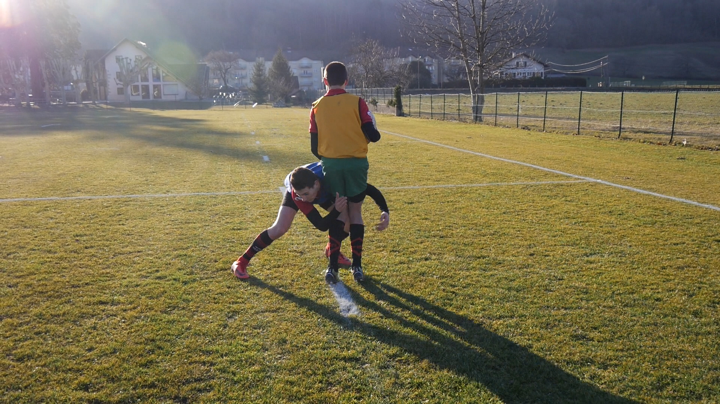
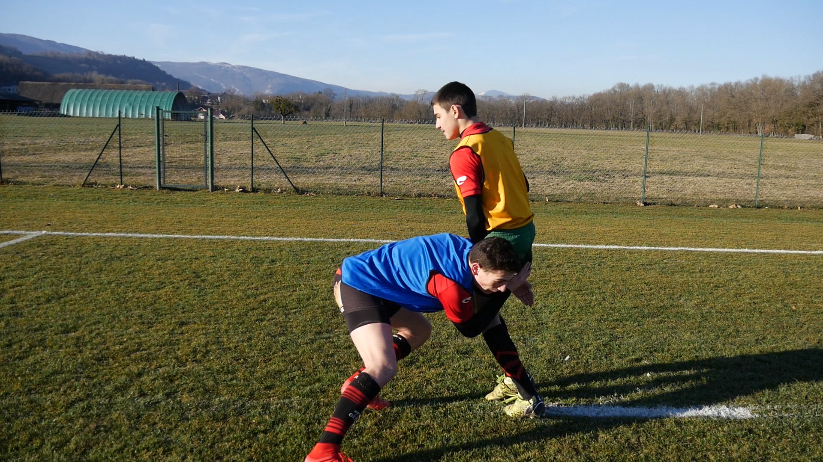
1. Evolution de la règle du plaquage
Nouvelle définition du plaquage
Le plaqueur doit utiliser ses deux bras et saisir le plaqué entre la taille et les pieds
Le plaqueur doit utiliser ses deux bras
Le plaqueur doit saisir le plaqué entre la taille et les pieds

Slide 6
1. Evolution de la règle du plaquage
Plaquage licite
Plaquage respectant les obligations de chacun des joueurs. Le porteur du ballon abaisse son centre de gravité mais n’engage pas sa tête vers l’avant en fléchissant le buste

Slide 7
1. Evolution de la règle du plaquage
Continuité du jeu
Au-delà de l’aspect sécuritaire évidemment prioritaire cette modification peut engendrer plus de continuité au niveau du jeu
Le porteur est plus libre d’utiliser ses bras avant, pendant et après le plaquage
Sur la vidéo:
Avant : raffut
Pendant : passe (offload)
Après : amortissement de la chute avec l’avant bras et l’épaule

Slide 8
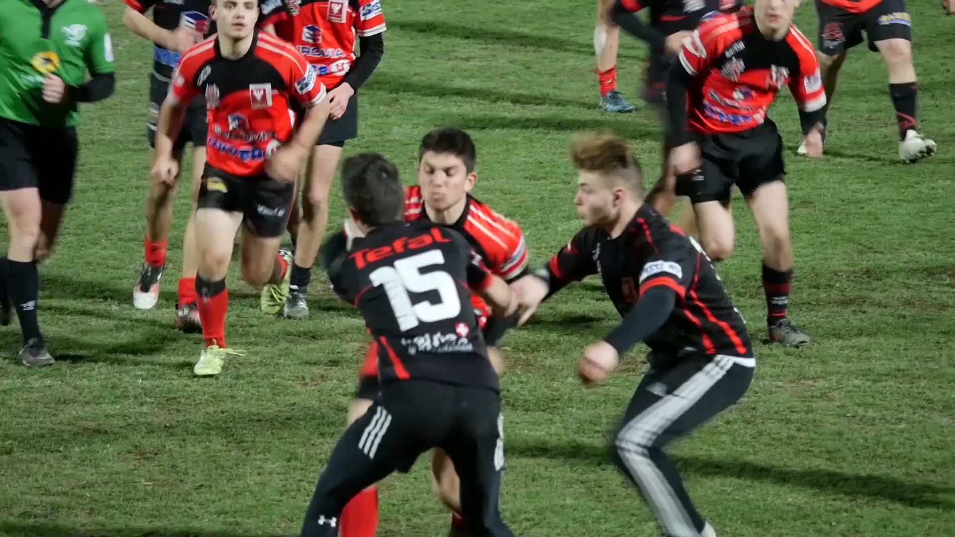
1. Evolution de la règle du plaquage
Point de vigilance – le plaqueur est fautif
Tout doit être fait pour éviter que lors d’une action de pré-plaquage les têtes des joueurs concernés (plaqueurs ou plaqué) ne soient au même niveau (haut ou bas)
Le joueur responsable du non-respect de cette consigne doit être sanctionné
L’action de ce joueur qui arrive debout et ceinture le porteur à hauteur des épaules engendre un risque de choc entre les deux têtes =
il doit être sanctionné

Slide 9
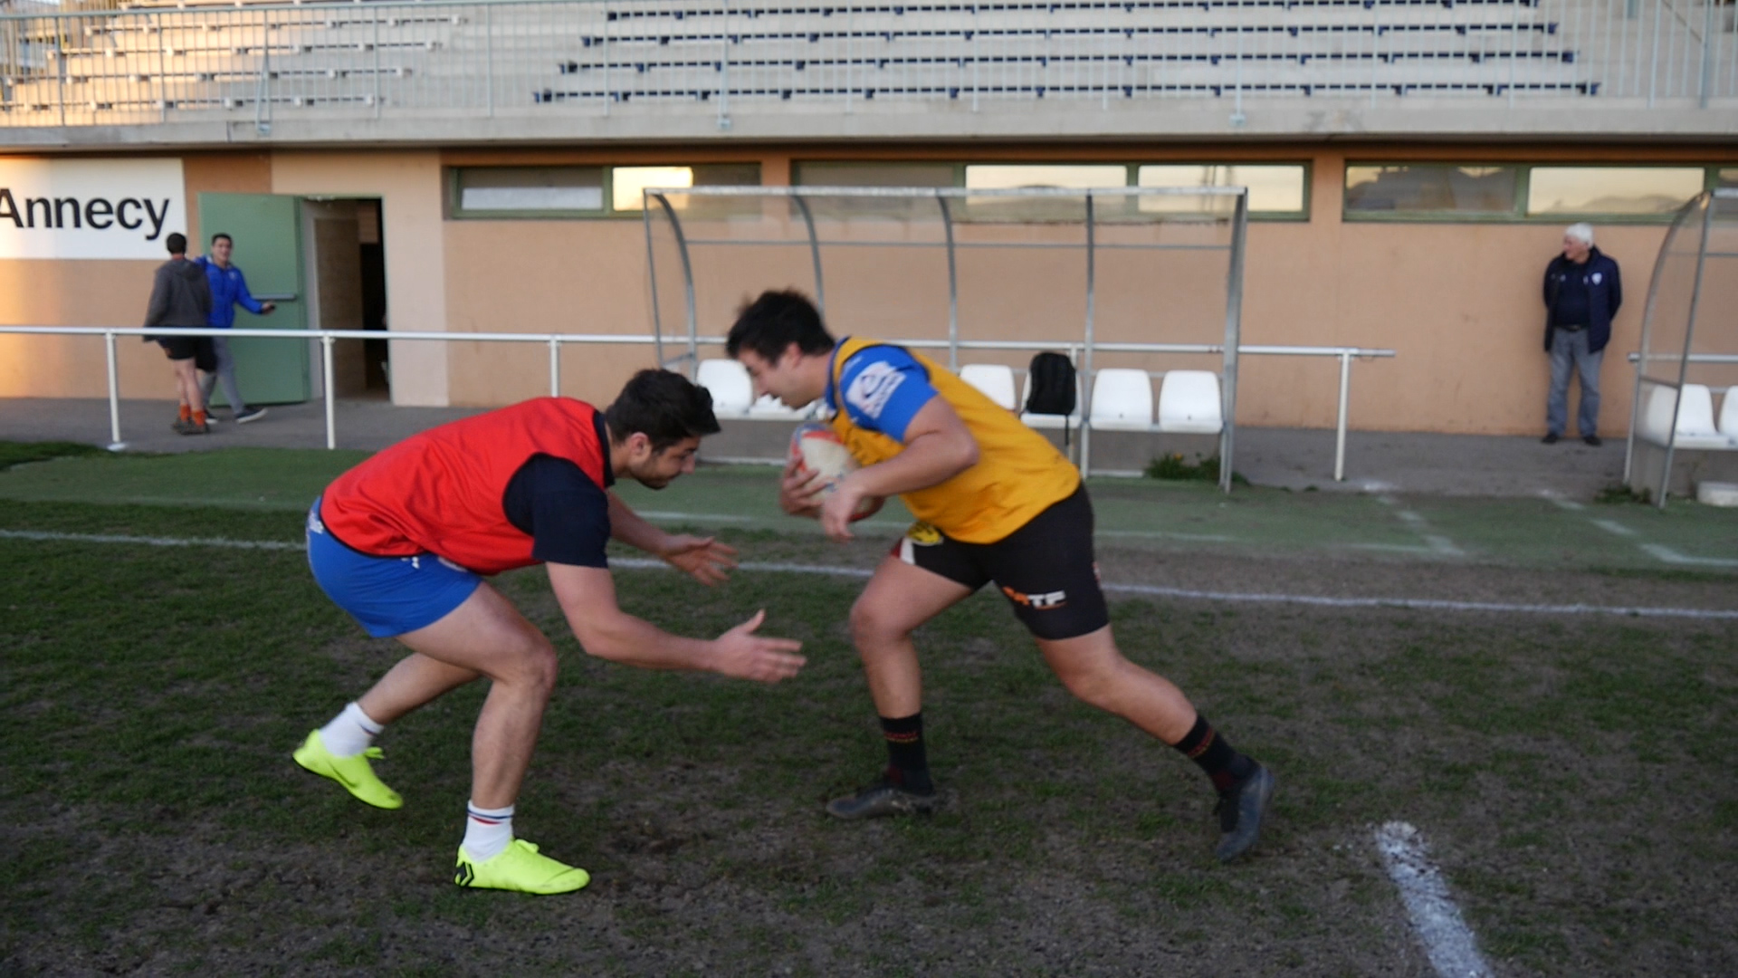
1. Evolution de la règle du plaquage
Point de vigilance – le porteur du ballon est fautif
Tout doit être fait pour éviter que lors d’une action de pré-plaquage les têtes des joueurs concernés (plaqueurs ou plaqué) ne soient au même niveau (haut ou bas)
Le joueur responsable du non-respect de cette consigne doit être sanctionné
Le porteur du ballon en arrivant au contact du plaqueur incline son buste vers l’avant entraînant un risque de choc entre les deux têtes
=
ce joueur doit être sanctionné

Slide 10
1. Evolution de la règle du plaquage
Plaquage à deux
Il peut y avoir un plaquage à 2 à condition que les deux plaqueuses saisissent la porteuse du ballon l’une après l’autre. Cette situation peut arriver en cas de déséquilibre physique un seul joueur n’arrive pas à amener au sol le porteur
Une 2ème joueuse peut intervenir dans un second temps pour plaquer
La première joueuse ne parvient pas à faire tomber la porteuse de balle

Slide 11
1. Evolution de la règle du plaquage
Plaquage en poursuite
Plaquage en poursuite : la taille est toujours la cible haute

Slide 12
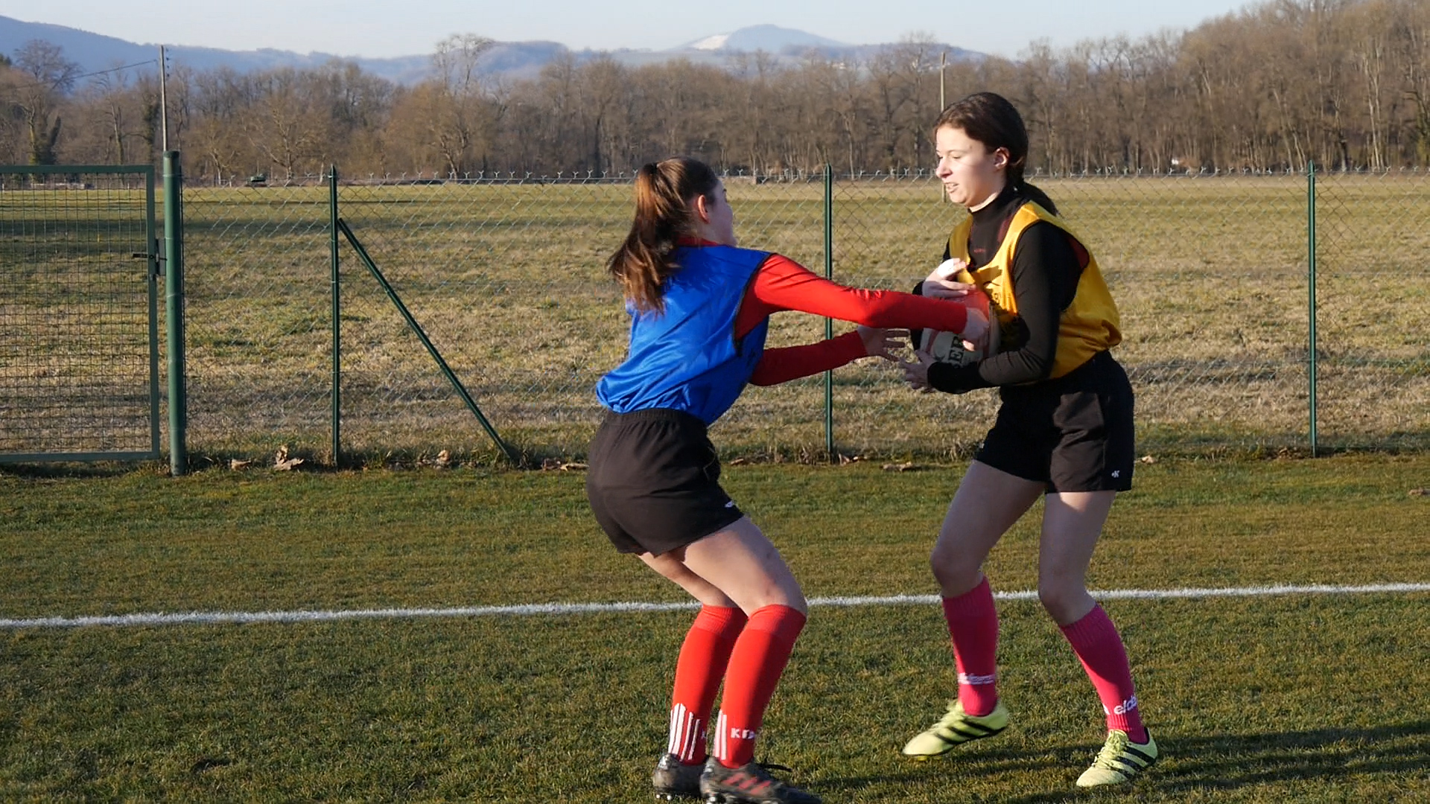
1. Evolution de la règle du plaquage
Arrachage
Observables :
Pas de percussion
Engagement de la main (ou des mains) et du bras (ou des bras) en premier
L’action ne se termine pas au sol
La main de la joueuse est ouverte, son bras n’est pas « armé » = pas de danger

Slide 13
1. Evolution de la règle du plaquage
Arrachage
Un joueur « arracheur » peut se saisir du ballon pendant que le porteur est plaqué par un autre joueur
Observables :
Un premier joueur plaqueur
Un deuxième joueur au contact sans percussion
Engagement de la main et du bras (des mains et des bras) en premier
Ce deuxième joueur ne va pas au sol

Slide 14
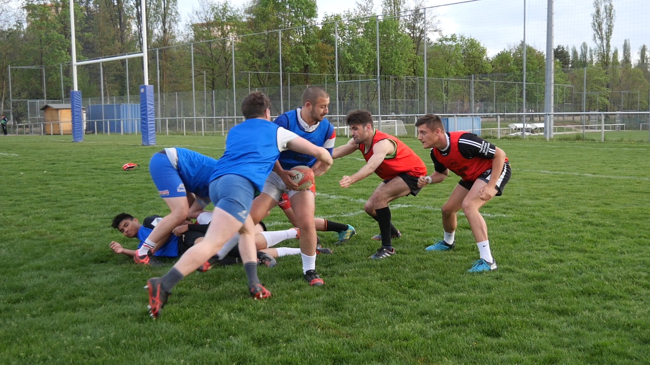
1. Evolution de la règle du plaquage
Pick and go
Pick and go : le joueur ramasse le ballon et se redresse avant d’aller au contact des opposants proches = jeu
Le joueur qui réalise le pick and go se redresse avant le contact avec l’adversaire, cela permet au plaqueur de se positionner et de pouvoir intervenir sur le porteur de balle = le jeu continue. Dans un deuxième temps cette phase se transforme en maul et c’est donc la règle du maul qui doit être arbitrée
Le porteur du ballon s’est redressé avant le contact, l’opposant peut se positionner pour plaquer = le jeu continue

Slide 15
1. Evolution de la règle du plaquage
Actions interdites
Un joueur ne doit pas se jeter dans les pieds du porteur du ballon
Une joueuse ne doit pas projeter son adversaire au sol en la saisissant par le haut du corps
Plaquage en poursuite : la cible est trop haute = cette joueuse doit être sanctionnée
Le plaquage dit « cuillère » est interdit

Slide 16
1. Evolution de la règle du plaquage
Actions interdites
Le plaquage à 2 avec une intervention simultanée des 2 joueuses est interdit
Les têtes des 2 plaqueuses se situent à la même hauteur en même temps = risque de choc tête contre tête = danger

Slide 17
1. Evolution de la règle du plaquage
Blocage des bras du porteur du ballon
Un joueur ne doit pas venir bloquer les bras du porteur du ballon
L’action de cet opposant peut entraîner un choc entre les têtes = dangereux = sanction. Ce joueur doit tenter de plaquer son vis-à-vis

Slide 18
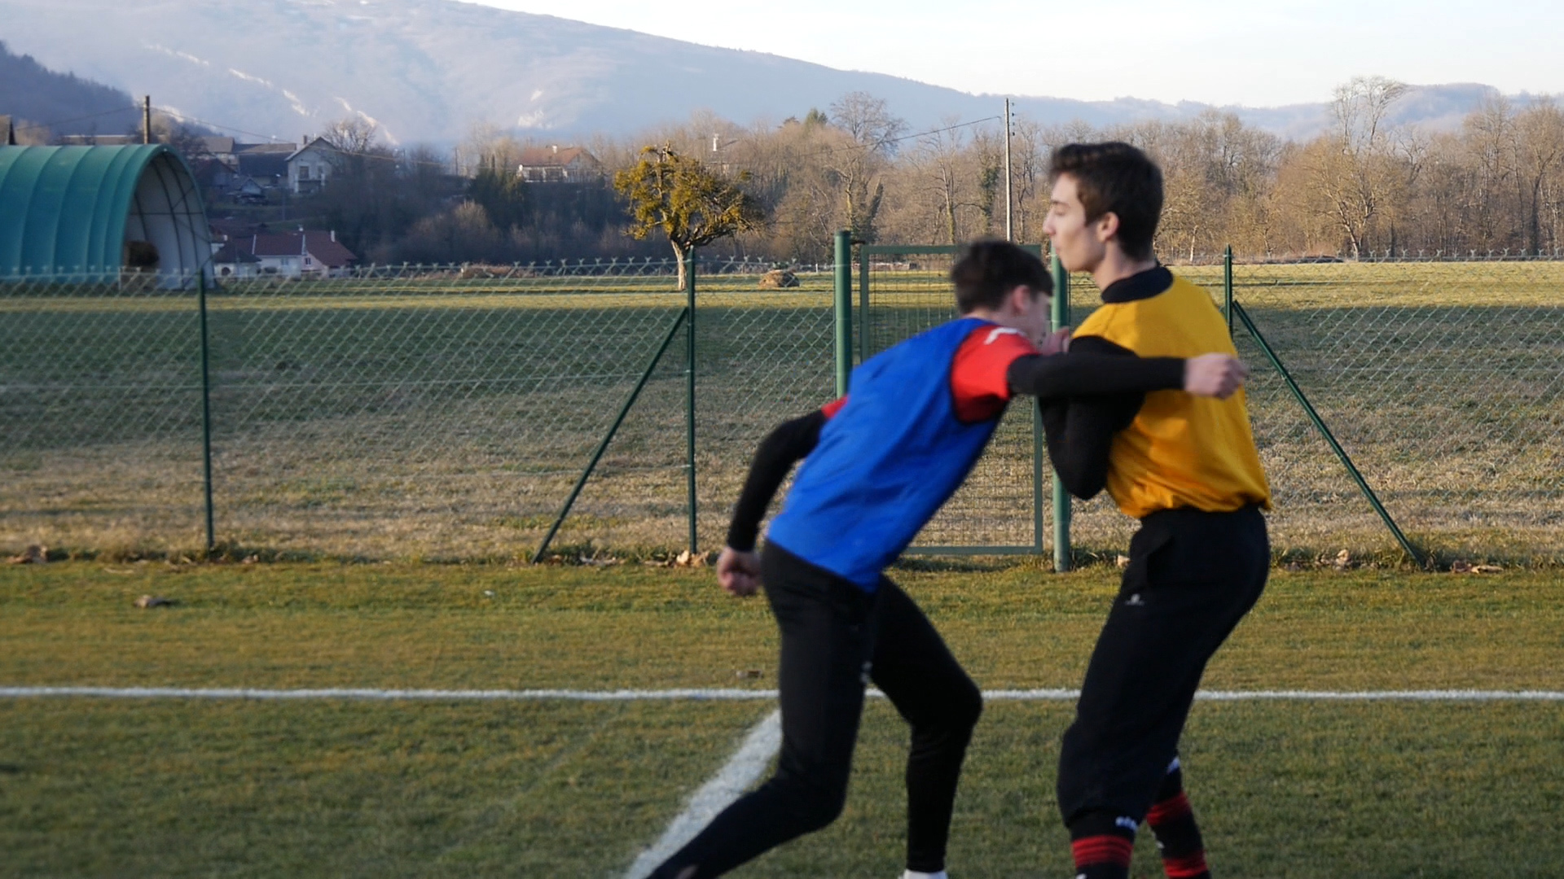
1. Evolution de la règle du plaquage
Actions interdites
Le joueur vient percuter son vis-à-vis au niveau du torse avec un « armer » du bras = jeu dangereux, ce joueur doit être sanctionné
Le bras du joueur est « armé », son poing est fermé = danger

Slide 19
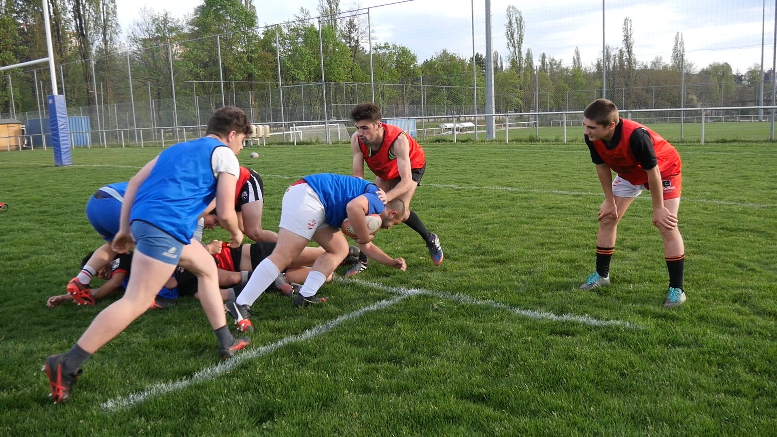
Actions interdites
Pick and go le joueur ramasse et percute la tête en avant vers des opposants proches = pénalité
Les opposants n’ont aucune possibilité de pouvoir stopper le porteur de balle en le plaquant au vu de sa posture = pas de sécurité, pas d’équité = sanction contre le porteur
Le porteur du ballon s’engage la tête en avant ne permettant pas au plaqueur de se positionner = Pénalité contre le porteur

Slide 20
2
Autres évolutions de règles

Slide 21
2. Autres évolution de règles
Règles modifiées
Mise en place du carton bleu dans toutes les compétitions régionales et fédérales
Jeu déloyal commis par un joueur remplaçant entraînant son exclusion
Même process que si exclusion d’une personne admise sur le banc de touche ou d’un juge de touche remplaçant
Statut du joueur de lever de rideau
Un joueur ayant reçu un carton rouge ou son troisième carton jaune de la saison lors du match de réserve ne pourra pas participer à la rencontre de l’équipe « une »

Slide 22
3
Questions

